Slide 1
ИНФОРМАТИЗАЦИЯ ВНУТРИВУЗОВСКОЙ СИСТЕМЫ ОЦЕНКИ КАЧЕСТВА ДОПОЛНИТЕЛЬНОГО ПРОФЕССИОНАЛЬНОГО ОБРАЗОВАНИЯ
С.Н. Белова,
Проректор по учебно-методической работе ОГБУ ДПО «Курский институт развития образования», доктор педагогических наук

Slide 2
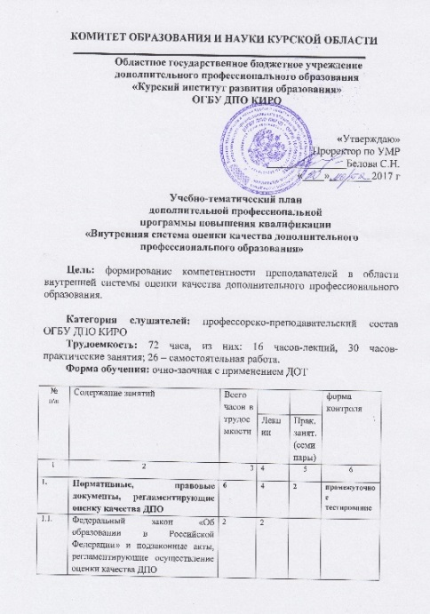
Этапы построения ВСОК ДПО
1. Формальное, неформальное и информальное обучение ППС в области ВСОК ДПО с использованием возможностей автоматизированных систем и информационных ресурсов Интернет
Обучение в ведущих научных организациях России (РАО, ИУО РАО) по проблемам модернизации систем обеспечения качества, управления качеством ДПО, оценки качества; освоение технологий оценки качества ДПО
Проектирование и реализация интерактивных семинаров, в том числе на основе использования современных цифровых технологий, по вопросам СМК, ВСОК ДПО, оценки планируемых результатов освоения ООП и др.
Самообразование и научно-исследователь-ская деятельность по вопросам создания СМК, ВСОК ДПО

Slide 3
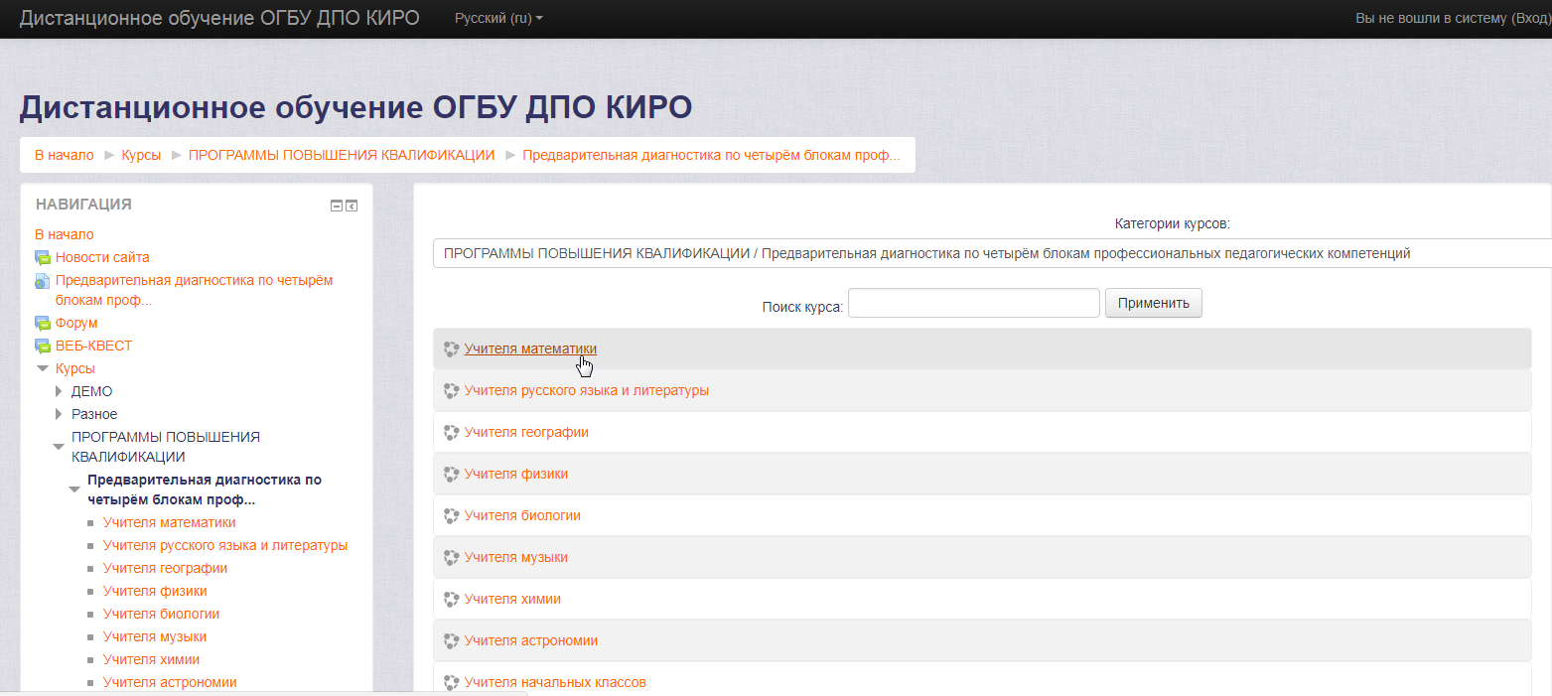
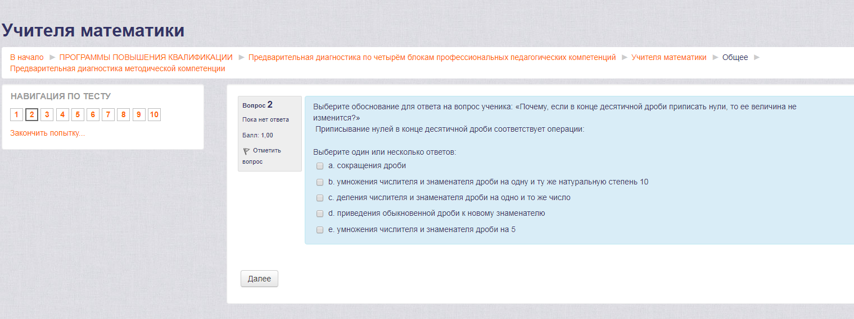
Этапы построения ВСОК ДПО
2. Сбор информации о профессиональных дефицитах, затруднениях, запросах потребителей на образовательные услуги; анализ результатов оценочных процедур (ГИА, ВПР, НИКО, НОКО, МСИКО, исследований предметных и методических компетенций работников образовательных организаций и др.) в системе образования c использованием информационных систем

Slide 4
Количество ДПП ПК, разработанных с учетом результатов диагностических процедур (шт.)

Slide 5
Адресное проектирование ДПП на основе результатов следующих оценочных процедур | Субъекты региональной системы образования и службы КИРО, участвующие в адресном проектировании ДПП на основе результатов оценочных процедур
Мониторинга готовности общеобразовательных учреждений к реализации ФГОС НОО, ФГОС ООО, ФГОС НОО с ОВЗ и к введению ФГОС СОО | РМК, лаборатория научно-методического сопровождения оценки качества образования (ОКО) ОГБУ ДПО КИРО
Анализа затруднений (профессиональных дефицитов) в профессиональной педагогической и управленческой деятельности | РМК, РУМО, кафедры ОГБУ ДПО КИРО
Аттестации педагогических кадров | Центр научно-методического сопровождения аттестации педагогических работников
Анализа программ развития ОО, итогов конкурсов профессионального мастерства, анкетирования | Кафедры ОГБУ ДПО КИРО
Оценки 4-х блоков профессиональных компетенций учителей | Лаборатория научно-методического сопровождения оценки качества образования (ОКО), кафедры
Оценочных процедур ГИА, ВПР, НИКО, МСИКО; | ИАЦ Курской области
Анализа содержания КИМов | РУМО, кафедры ОГБУ ДПО КИРО
Отчеты членов предметных комиссий (ОГЭ. ЕГЭ) | ИАЦ Курской области, РУМО, кафедры ОГБУ ДПО КИРО
Результатов олимпиад | РУМО, Лаборатория «Интеллект» ОГБУ ДПО КИРО
Опроса слушателей системы ДПО | Лаборатория научно-методического сопровождения ОКО

Slide 6
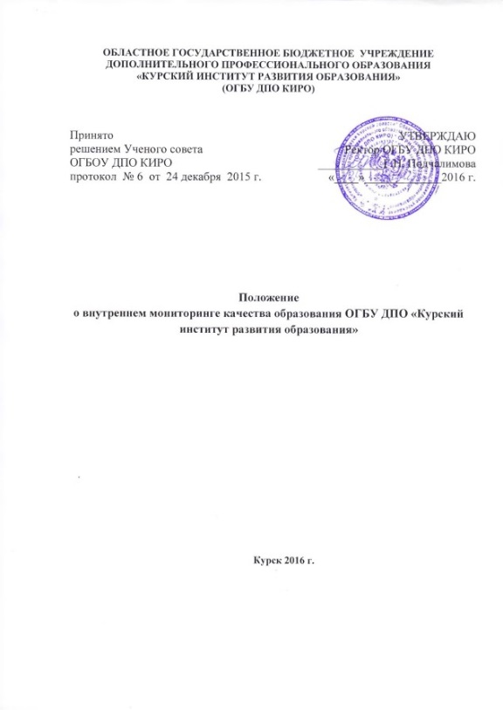
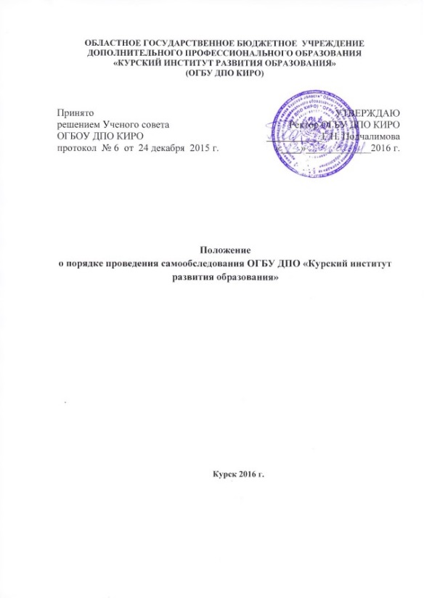
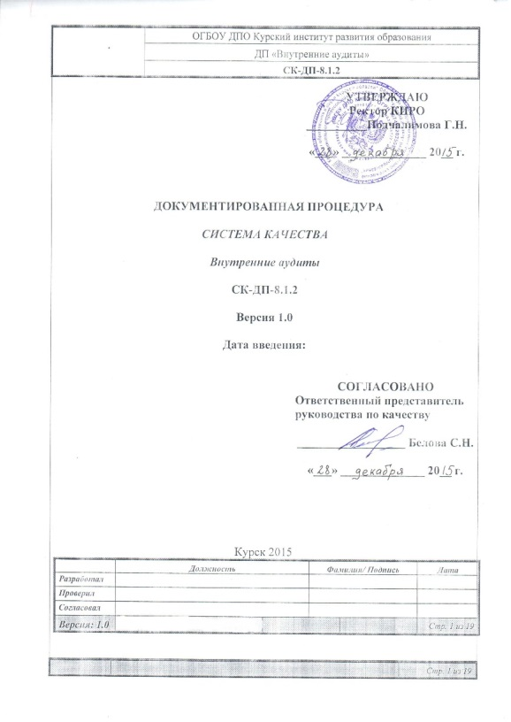
Этапы построения ВСОК ДПО
3. Разработка нормативного обеспечения ВСОК ДПО, критериев и показателей качества ДПО, технологической карты мониторинга качества ДПО, плана-графика ВСОК ДПО на конкретный календарный год, анализируется существующая организационная структура и вносятся соответствующие изменения

Slide 7
Квалиметрическое обеспечение
I блок - критериально-оценочный
II блок - инструментальный
IV блок – деятельностно-преобразующий
III блок – аналитический

Slide 8
Компоненты оценки качества ДПО | Критерии мониторинга системы повышения квалификации педагогов | Показатели мониторинга системы повышения квалификации педагогов
Повыше-ние квалификации на основе диагнос-тики профес-сиональ-ных дефици-тов | Качество повышения квалификации на основе диагностики профессиональных дефицитов | - наличие диагностики профессиональных дефицитов и затруднений с использованием потенциала информационных систем федерального (ФИС ГИА и др.) и регионального (аттестация педагогических работников и др.) уровней. - количество реализованных ДПП ПК, разработанных на основе диагностики профессиональных дефицитов; - доля педагогических работников образовательных организаций Курской области, успешно завершивших освоение адресных ДПП ПК, разработанных на основе диагностики профессиональных дефицитов, в общей численности названной категории.
Адресные дополни-тельные профес-сиональ-ные программы повыше-ния квалификации | Качество адресных дополнительных профессиональных программ повышения квалификации (далее – ДПП ПК) и (или) ДПП профессиональной переподготовки (далее –ПП) | - наличие учебно-методических комплексов, в том числе и электронных учебно-методических комплексов, рабочих программ структура которых соответствует действующей нормативной базе в сфере дополнительного профессионального образования; - соответствие содержания ДПП ПК, ДПП ПП выявленным профессиональным дефицитам (профессиональным затруднениям) педагогических работников и руководителей образовательных организаций; - наличие внешней экспертизы и (или) профессионально-общественной аккредитации.

Slide 9
Компоненты оценки качества ДПО | Критерии мониторинга системы ПК педагогов | Показатели мониторинга системы повышения квалификации педагогов
Условия реализа-ции адресных ДПП ПК | Качество условий реализации адресных ДПП ПК | соответствие профессорско-преподавательского состава, реализующего ДПП ПК и (или) ДПП ПП требованиям, указанным в ЕКС; наличие организационно-педагогических условий, включающих использование современных интерактивных технологий обучения; - наличие информационного обеспечения; - наличие материально-технического обеспечения; - наличие сетевого взаимодействия с организациями при реализации ДПП, в том числе со стажировочными площадками.
Результа-ты освоения адресных ДПП ПК | Качество результатов освоения ДПП ПК | - количество реализованных ДПП ПК, связанных с потребностями региона; - количество реализованных ДПП ПК, связанных со спецификой образовательных организаций; - доля педагогических работников образовательных организаций Курской области, успешно завершивших освоение адресных ДПП ПП и (или) ДПП ПК, от общего числа названной категории; - − доля педагогических работников образовательных организаций Курской области, давших положительную оценку организации ДПО, удовлетворённых качеством ДПО, от общего числа названной категории; - результаты итоговой аттестации слушателей, связанные с ликвидацией профессионального дефицита (затруднений); - наличие отсроченной диагностики результатов ДПО.

Slide 10
Квалиметрическое обеспечение II блок - инструментальный
Диагностика уровня профессиональных компетенций слушателей
Квалиметрическое обеспечение II блок - инструментальный
Предварительная диагностика
Входная диагностика
Инструментарий
Задания в тестовой форме
Промежуточная аттестация
Инструментарий
Тестирова-ние, кейс-стади, «портфолио» и др.
Итоговая аттестация
Текущее оценивание
Инструментарий
защита творческих проектов, тестирование, эссе, кейс-технологии, «портфолио» и др.
Инвариантный блок (тестирование по итогам освоения ДПП)
Вариативный блок (защита проектов, открытые уроки, мастер-классы, решение профессиональных задач и др.).
Инструмента-рий
Диагности-ческая работа
III блок – аналитический: анализ результатов оценочных процедур и определение направлений совершенствования, улучшения качества ДПО (заседания кафедр, Ученого совета и др.)
IV блок – деятельностно-преобразующий: практический выход результатов оценочных процедур в процессе принятия управленческих решений в институте, решений РУМО, корректировке и реализации ДПП и др.

Slide 11
Этапы построения ВСОК ДПО
4. Осуществляется ВСОК ДПО с использованием возможностей автоматизированных систем и информационных ресурсов Интернет на разных уровнях образовательного процесса: на уровне института, структурных подразделений, дополнительных профессиональных программ, процесса-взаимодействия преподавателя, слушателя и субъектно-личностный уровень), разработка системы корректирующих и предупреждающих действий.
5. Организуются и проводятся внутренние аудиты, самообследование, самоанализ; осуществляется интерпретация полученных результатов; определяются области для совершенствования, улучшения

Slide 12
ВСОК ДПО представляет собой процесс установления профессорско-преподавательским составом и администрацией организации ДПО определенной совокупности свойств и характеристик учения, преподавания, а также условий и результатов образовательного процесса, определяющих способность соответствовать требованиям стандартов, регионального рынка труда, потребителей образовательных услуг.

Slide 13
Спасибо за внимание!
E-mail:kiro-46@mail.ru

